Slide 1
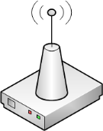


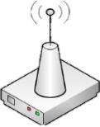

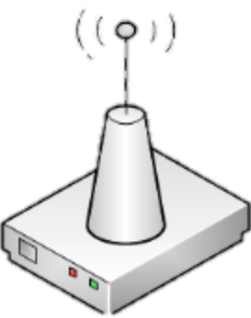
10101…
10101…
10101…
10101…
10101…
10101…
r_{recharge}
r_{data}
Traditional WSN
Dynamic path-planning

